Slide 1
빅데이터분석
김재우

Slide 2
CONTENTS
01
02
주제 선정
사용 기술
03
04
코드 분석
빅분, CNN
구현
빅분, CNN
CONTENTS

Slide 3
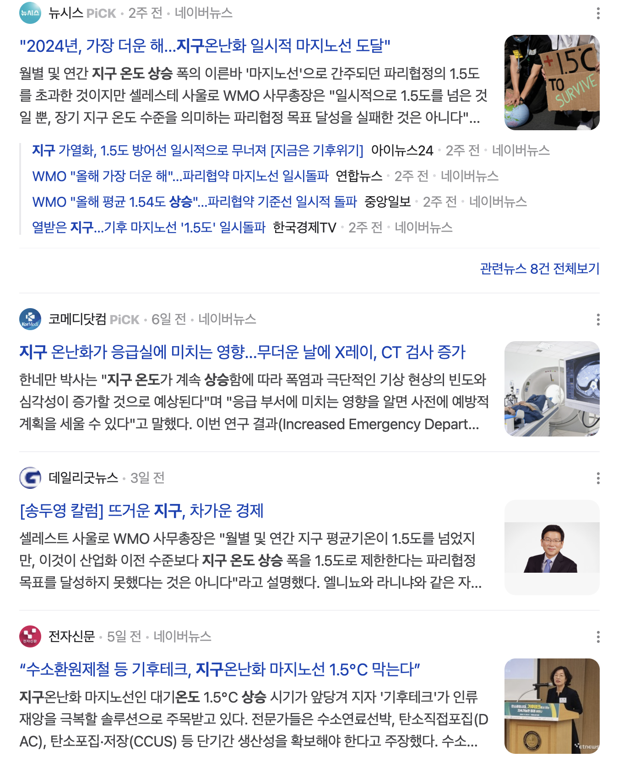
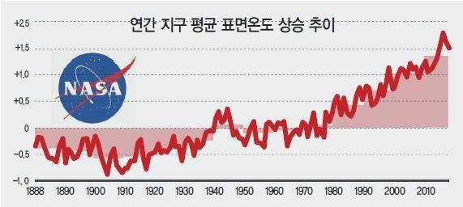
01
주제 선정
다룰 문제를 정의하는 단계

Slide 4
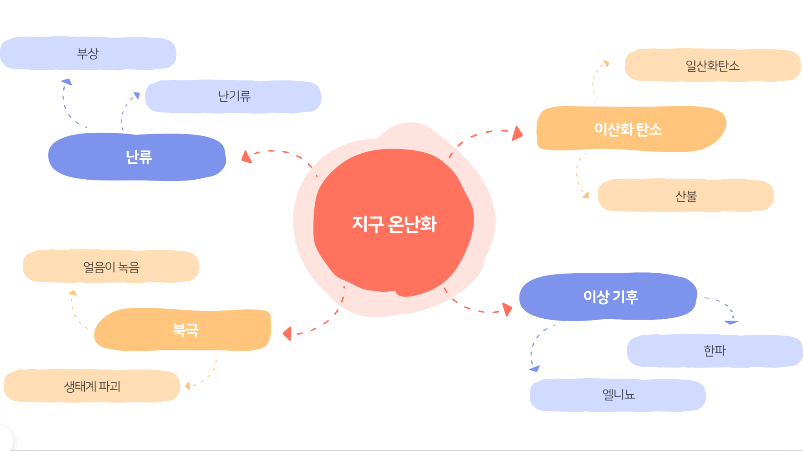
01
주제 선정
다룰 문제를 정의하는 단계

Slide 5
01
주제 선정
다룰 문제를 정의하는 단계
https://www.netzeronews.kr/news/articleView.html?idxno=1586

Slide 6
01
주제 선정
다룰 문제를 정의하는 단계
논문 요약: "Global rise in forest fire emissions linked to climate change in the extratropics"
1. 연구 배경 및 목적
산불은 자연적인 교란 요인이지만, 기후 변화로 인해 발생 가능성이 높아졌습니다.
산불은 전 세계 산림 생태계 및 탄소 저장소에 중요한 영향을 미칩니다.
이 연구는 산불 활동 증가의 주요 원인을 분석하며, 기후, 인간 활동, 식생 변화와의 상관관계를 탐구합니다.
연구는 전 세계 산림 생태계를 12개의 "pyromes"(산불 제어 요인이 유사한 지역)로 구분하여 각각의 산불 발생 요인을 분석했습니다.
2. 주요 결과
산불 배출 증가:
2001~2023년 동안, 특히 북반구 온대 및 아한대 지역의 산불 배출량이 3배 증가했습니다.
이러한 증가는 화재에 유리한 날씨 조건, 토양 수분 감소, 식생 생산성 증가와 연관이 있습니다.
반면, 열대 지역에서는 습한 열대우림에서의 산불이 줄고, 건조 열대우림의 파편화로 배출이 감소했습니다.
전 세계 산불 탄소 배출:
2001~2023년 동안 전 세계적으로 산불로 인한 탄소 배출량이 약 60% 증가했습니다.
배출 증가는 주로 북반구의 산림에서 나타났으며, 화재 범위와 심각도의 증가가 주요 요인으로 지목되었습니다.
지역적 차이:
열대 지역에서는 인간 활동(예: 농업, 산림 파괴)이 주요 요인으로 작용.
온대 및 아한대 지역에서는 기후 변화가 산불 활동 증가의 주요 원인
3. 결론 및 제언
기후 변화와 산불의 상호작용:
기후 변화는 산림 탄소 저장소의 취약성을 증가시킵니다.
이는 탄소 흡수원으로서의 산림 역할을 약화시켜, 기후 변화 대응 목표에 큰 도전 과제가 됩니다.
정책적 함의:
산불 위험 지역에서의 적극적인 산림 관리와 모니터링이 필요합니다.
열대 지역에서는 산림 파편화를 방지하고 극단적인 화재 조건에서 점화 행위를 줄이는 것이 중요합니다.
온대 지역에서는 관리된 화재 활용을 통해 생태적으로 유익한 화재를 장려해야 합니다.
탄소 보고의 변화 필요성:
현재의 관행(산불 배출을 자연적인 탄소 플럭스로 간주)을 변경하여, 인위적 영향을 반영한 보고 체계를 마련해야 합니다.
기후 변화로 증가한 산불 위험을 고려하지 않을 경우, 재조림 계획의 탄소 저장 잠재력을 과대평가할 가능성이 큽니다.

Slide 7
01
주제 선정
다룰 문제를 정의하는 단계
위 논문 정리를 바탕으로 이산화 탄소와 산불의 연관 관계가 있다는 것을 확인하였고 “우리나라도 산불이 나면 이산화 탄소량이 증가하여 지구 온난화가 가속화될까?” 라는 가설을 세우게 되었습니다

Slide 8
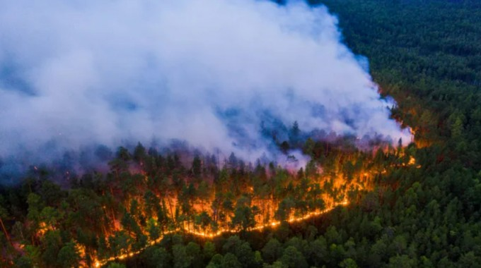
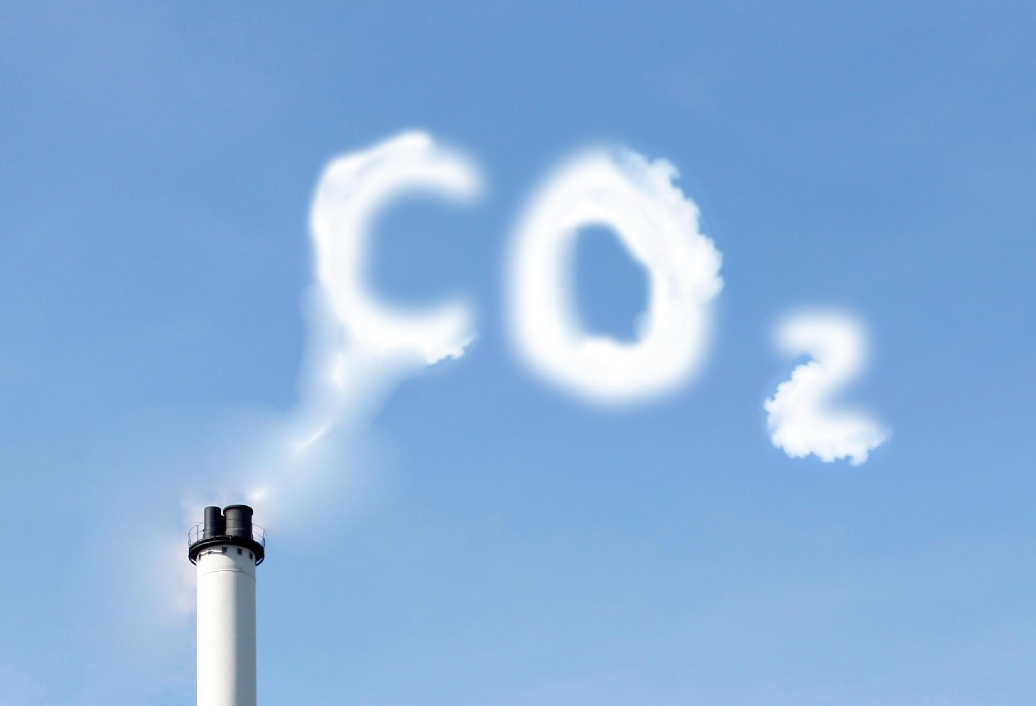



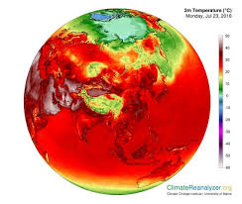
01
주제 선정
다룰 문제를 정의하는 단계
산불
이산화탄소
지구온난화
건조한 날씨 또는 부주의로 인해
산불이 발생한다.
산불이 일어나게 되어
엄청난 양의 이산화탄소가 대기중으로
직접 배출되게 된다.
지구온난화의 주요 원인인
이산화탄소가 대기중에 쌓여,
지구온난화를 가속시킨다.

Slide 9



02
사용 기술
정의한 문제 해결을 위해 사용할 기술을 선택한다.
데이터 시각화 및 Data Frame 이용
시각화
Torch 기반의 Python 언어로
인공지능 학습에 사용

Slide 10
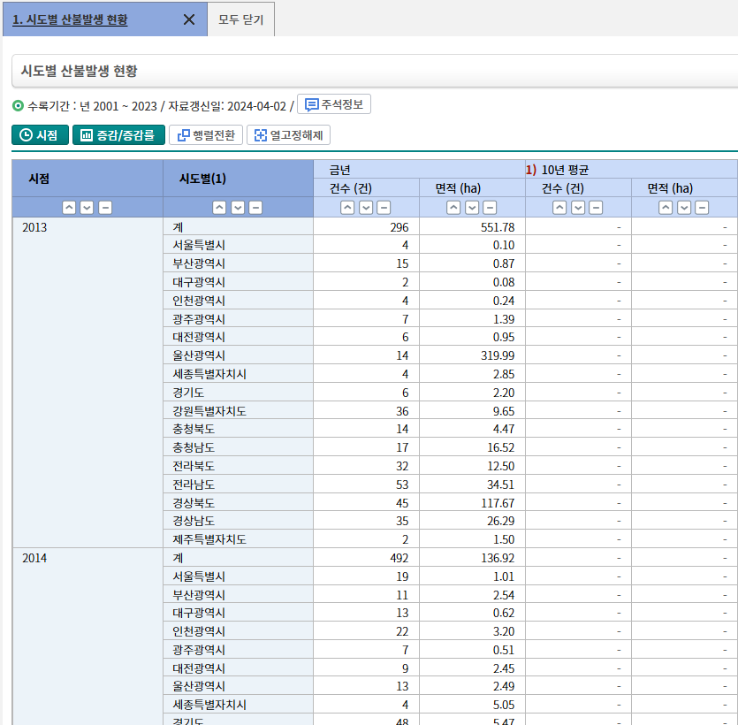
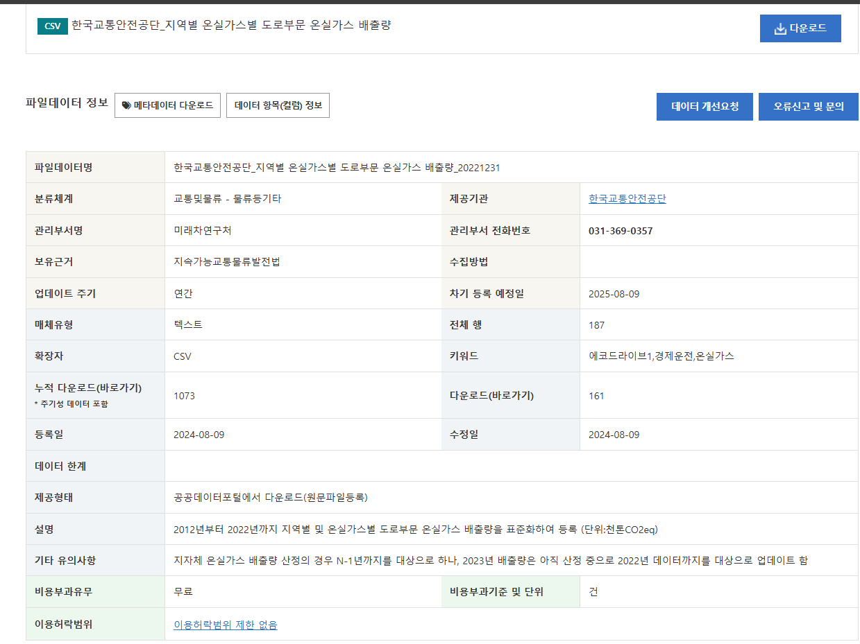
03
코드 분석
데이터 읽어오기

Slide 11
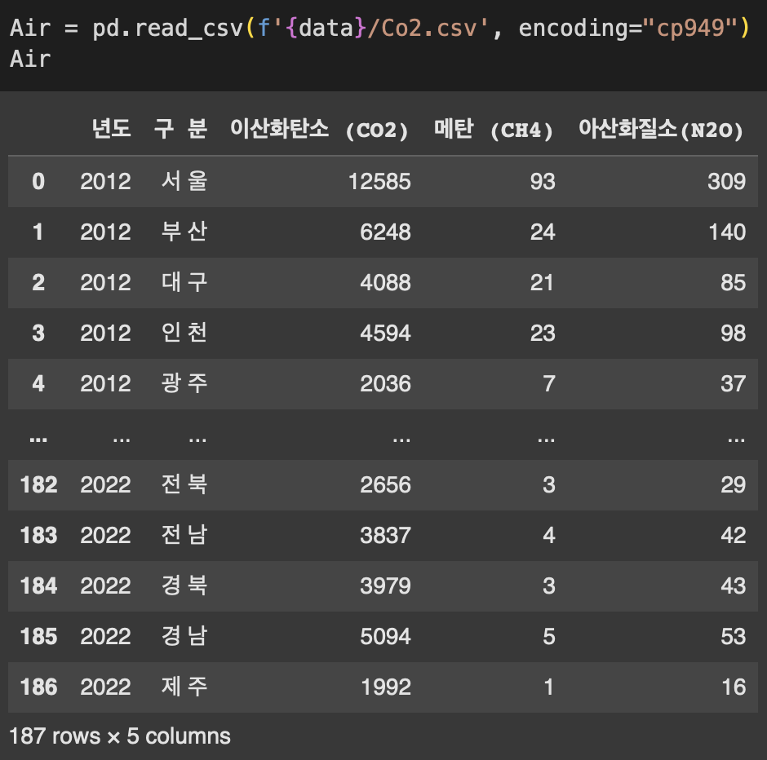
03
코드 분석
데이터 읽어오기

Slide 12
03
코드 분석
데이터 읽어오기

Slide 13
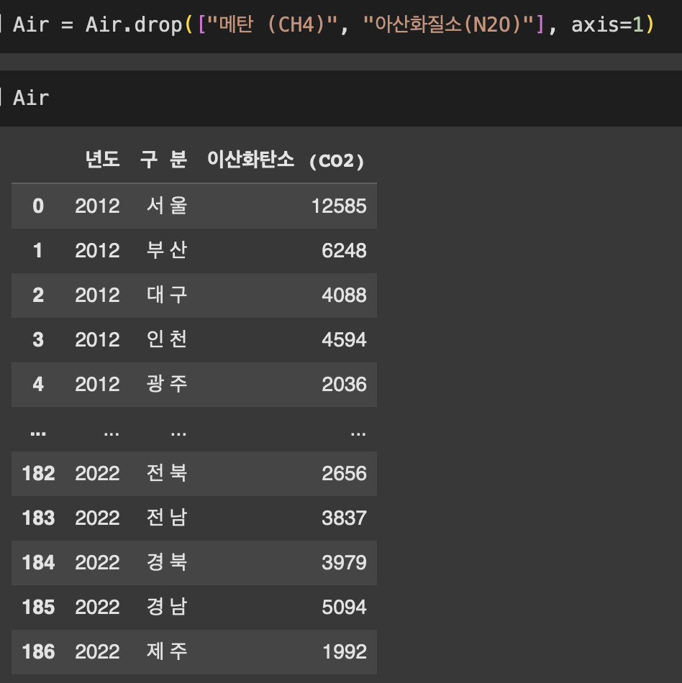
03
코드 분석
전처리 과정

Slide 14
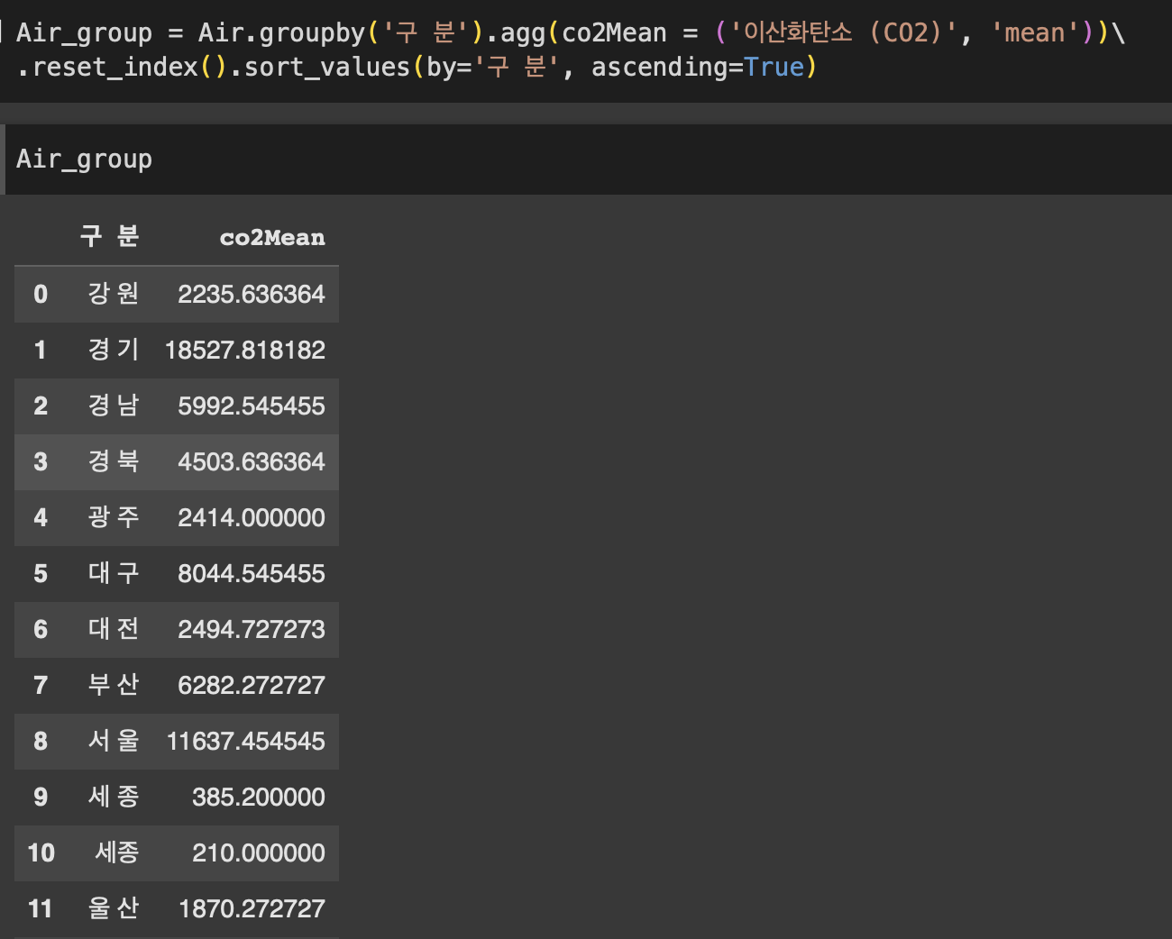
03
코드 분석
전처리 과정

Slide 15
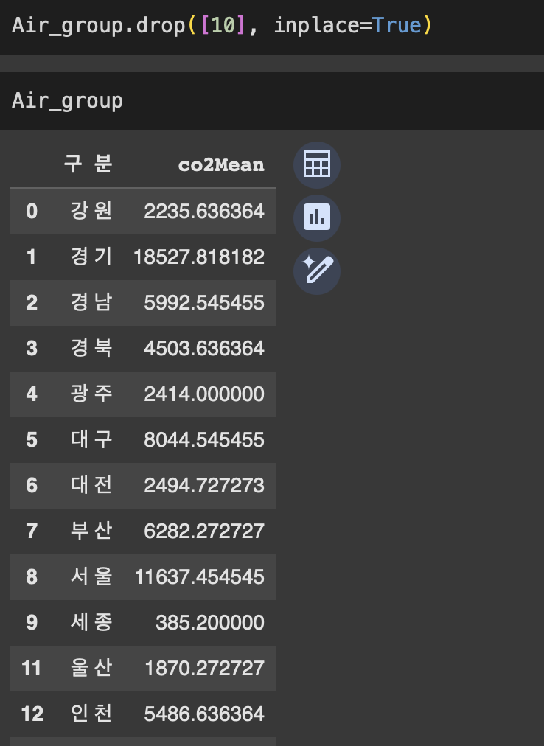
03
코드 분석
전처리 과정

Slide 16
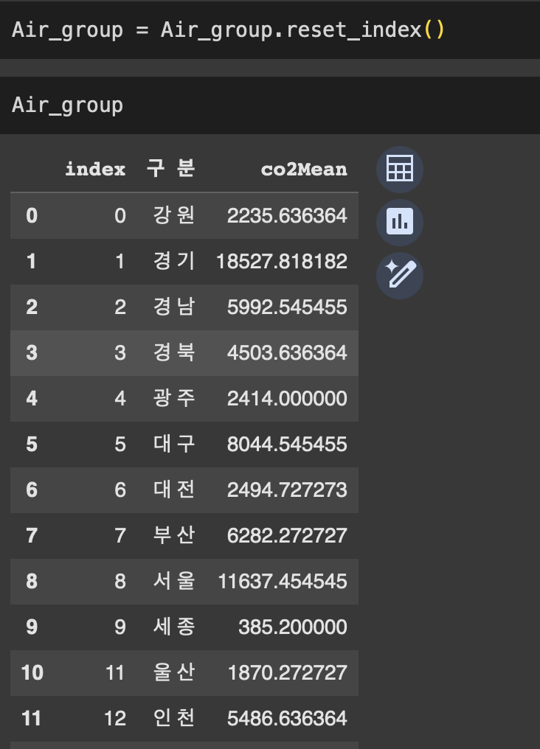
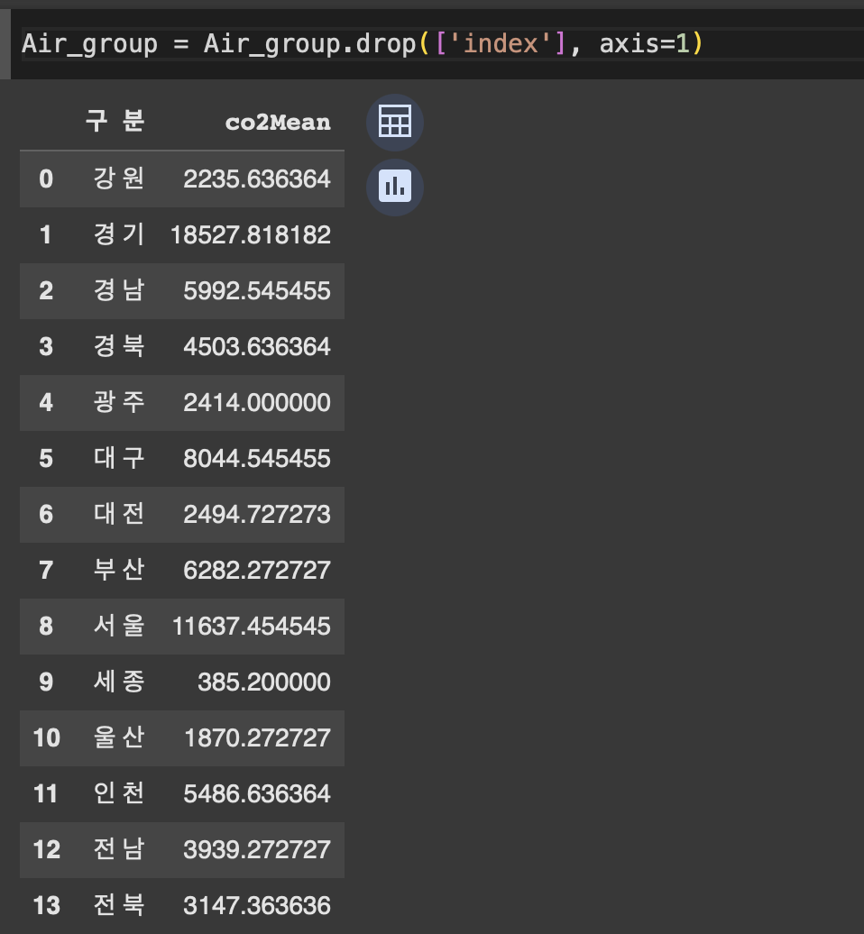
03
코드 분석
전처리 과정

Slide 17
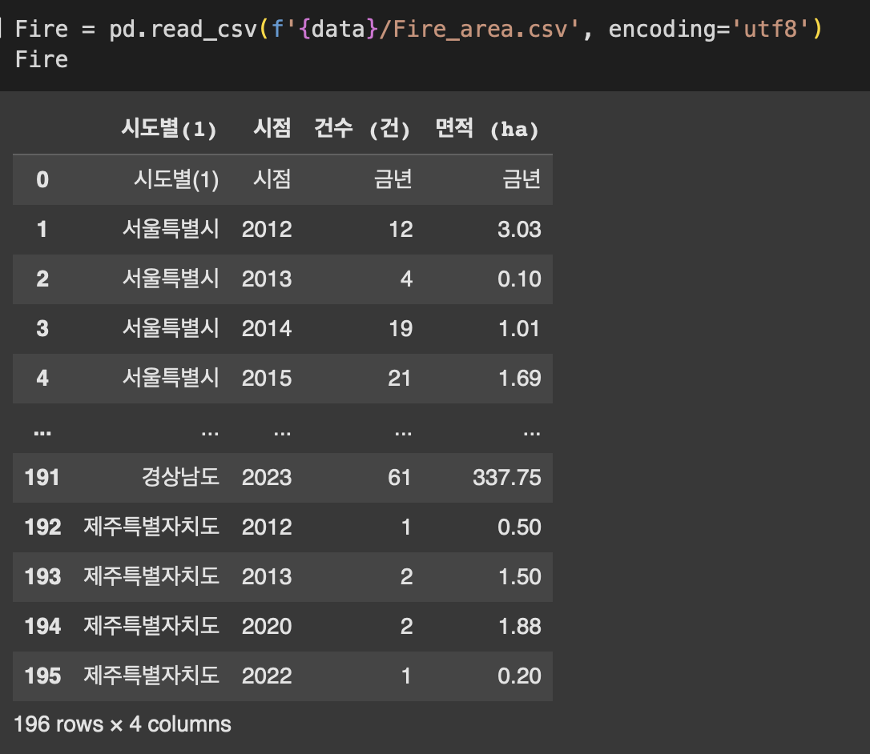
03
코드 분석
데이터 읽어오기

Slide 18
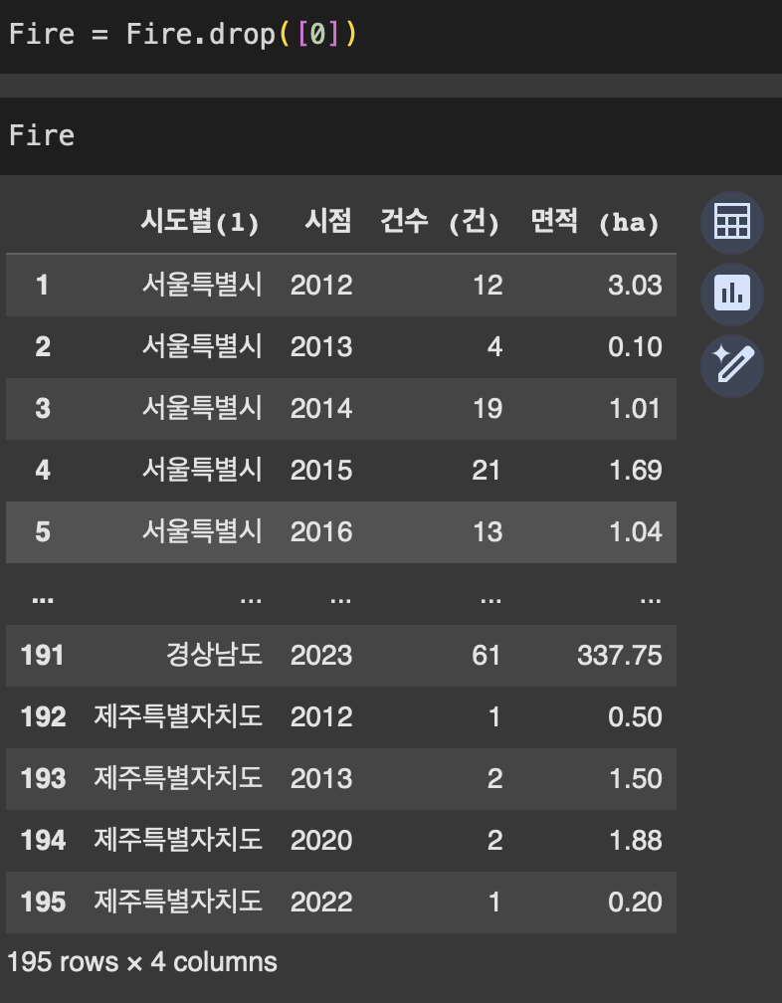
03
코드 분석
전처리 과정

Slide 19
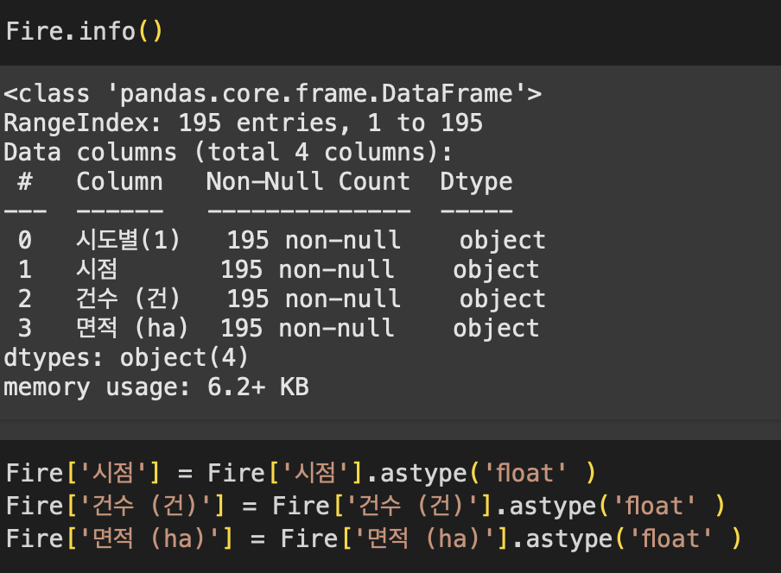
03
코드 분석
전처리 과정

Slide 20
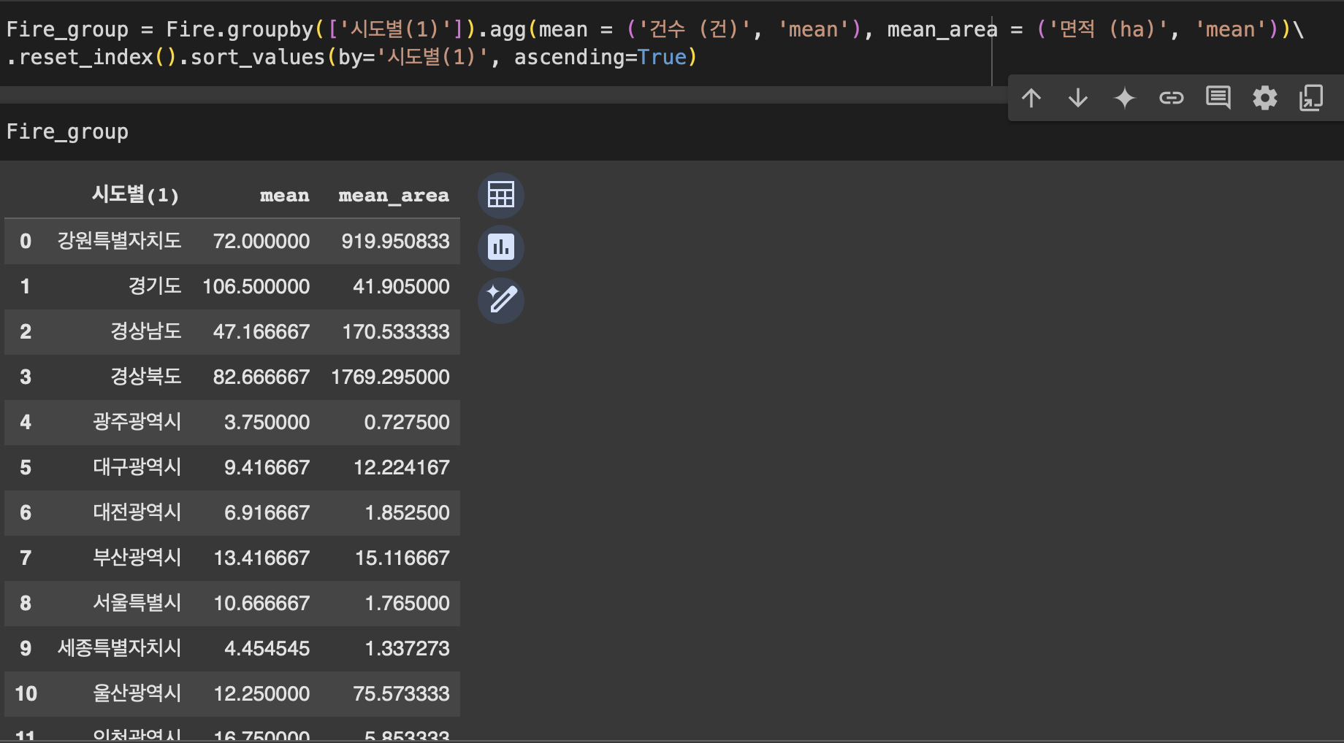
03
코드 분석
전처리 과정

Slide 21
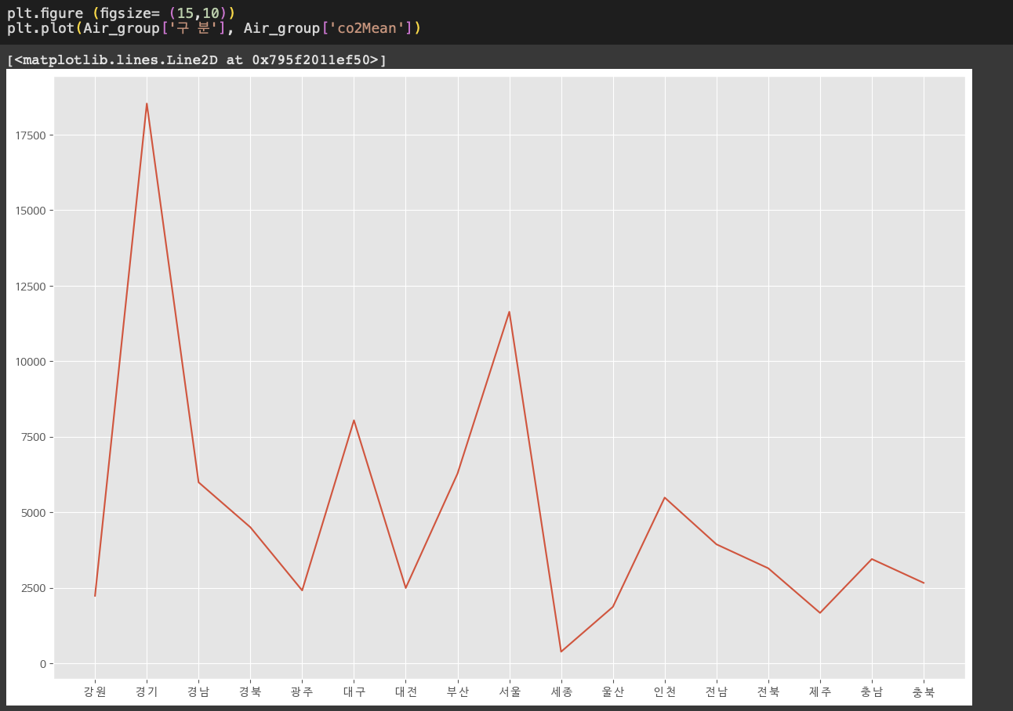
03
데이터 분석 결과
plot

Slide 22
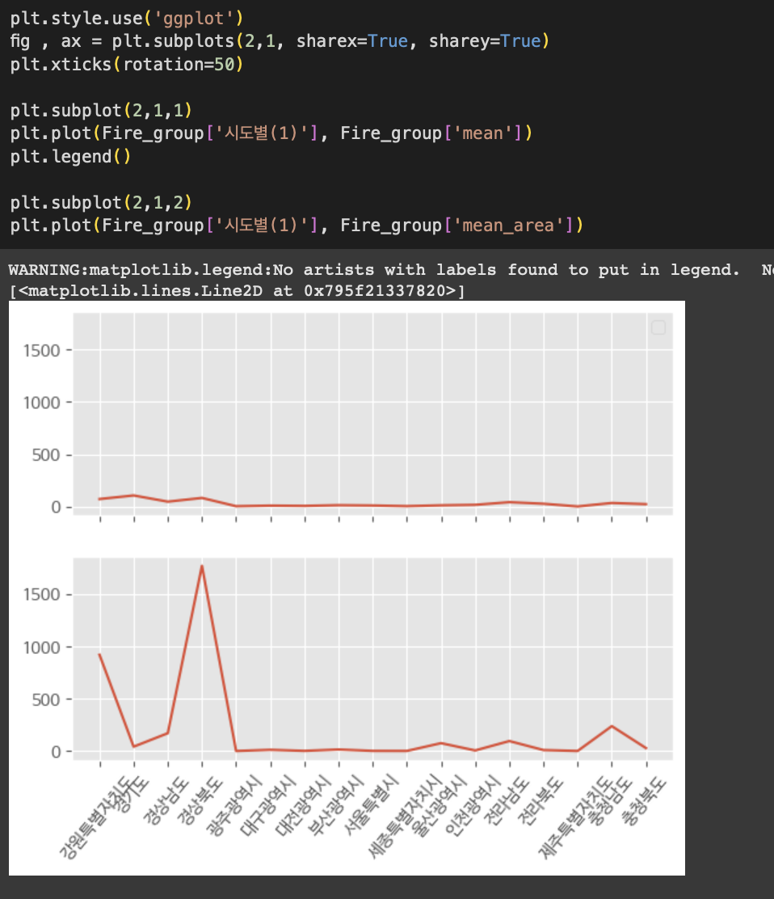
03
데이터 분석 결과
plot

Slide 23
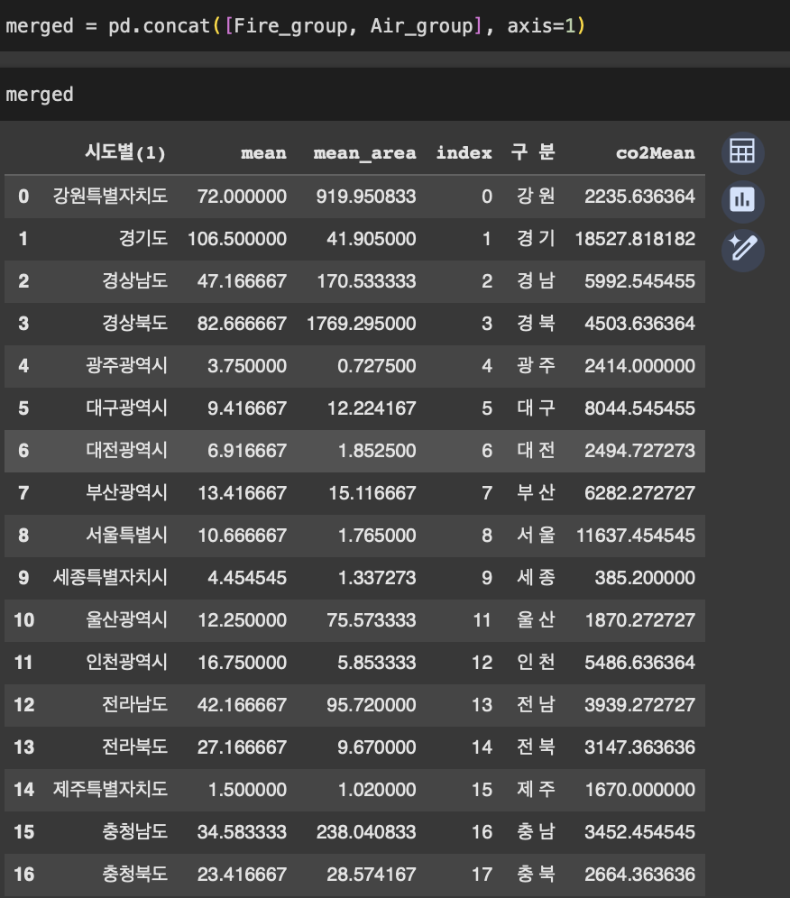
03
코드 분석
데이터 읽어오기

Slide 24
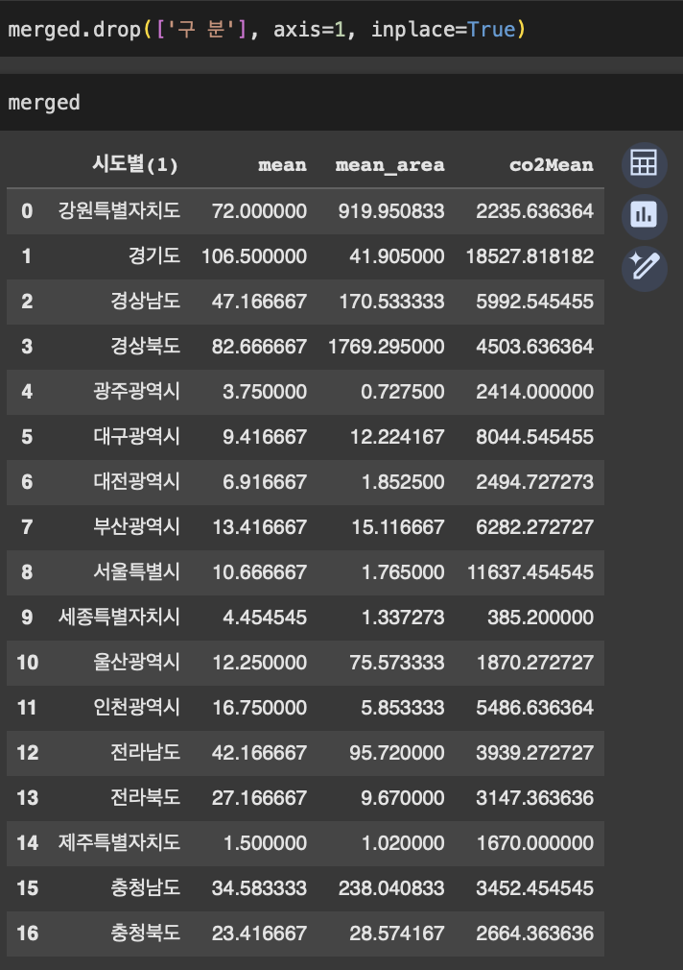
03
코드 분석
데이터 읽어오기

Slide 25
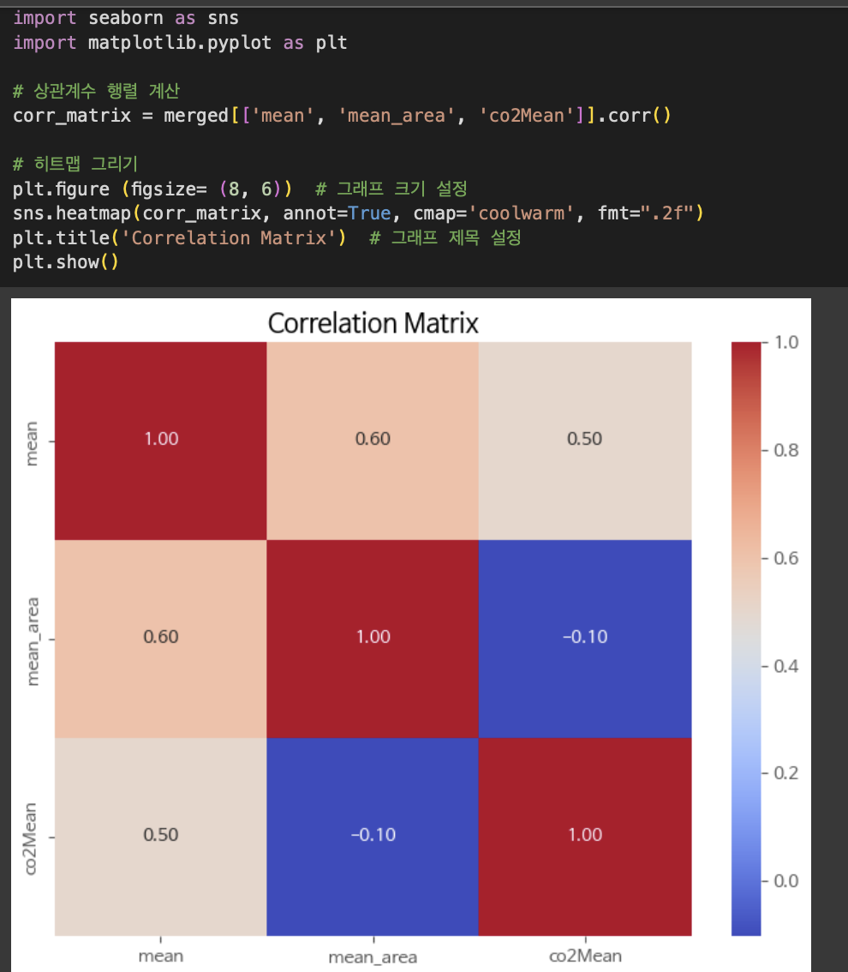
04
데이터 분석 결과
plot

Slide 26
04
데이터 분석 결과
plot
상관계수 분석 결과 해석:
mean (화재 발생 건수)과 mean_area (화재 발생 면적): 상관계수가 0.99로 매우 높은 양의 상관관계를 보입니다. 이는 화재 발생 건수가 증가할수록 화재 발생 면적도 증가하는 경향이 매우 강하다는 것을 의미합니다. 직관적으로도 화재 건수가 많아질수록 전체 피해 면적도 늘어나는 것은 당연하다고 볼 수 있습니다.
mean (화재 발생 건수)과 co2Mean (이산화탄소 평균 농도): 상관계수가 0.19로 약한 양의 상관관계를 보입니다. 화재 발생 건수가 증가할수록 이산화탄소 평균 농도도 증가하는 경향이 있지만, 그 관계는 강하지 않습니다. 이는 화재 발생 건수 외에도 다른 요인들이 이산화탄소 농도에 영향을 미칠 수 있음을 의미합니다.
mean_area (화재 발생 면적)과 co2Mean (이산화탄소 평균 농도): 상관계수가 0.22로 약한 양의 상관관계를 보입니다. 화재 발생 면적이 증가할수록 이산화탄소 평균 농도도 증가하는 경향이 있지만, 그 관계는 강하지 않습니다. 이는 화재 발생 면적 외에도 다른 요인들이 이산화탄소 농도에 영향을 미칠 수 있음을 의미합니다.
전반적인 분석:
화재 발생 건수와 화재 발생 면적은 매우 강한 양의 상관관계를 보이는 반면, 화재 발생 건수/면적과 이산화탄소 평균 농도는 약한 양의 상관관계를 보입니다.
이는 화재가 이산화탄소 농도 증가에 영향을 미치는 요인 중 하나일 수는 있지만, 다른 요인들 (예: 산업 활동, 교통량, 에너지 소비 등)이 더 큰 영향을 미칠 수 있음을 시사합니다.

Slide 27
04
데이터 분석 결과
plot
데이터 분석 결과
데이터 분석 결과 위 가설을 세웠던 것과는 반대로 이산화 탄소와 산불의 연간관계가 부족하다는
결과가 나왔습니다.
그 이유는 다음 페이지에 설명하겠습니다.

Slide 28
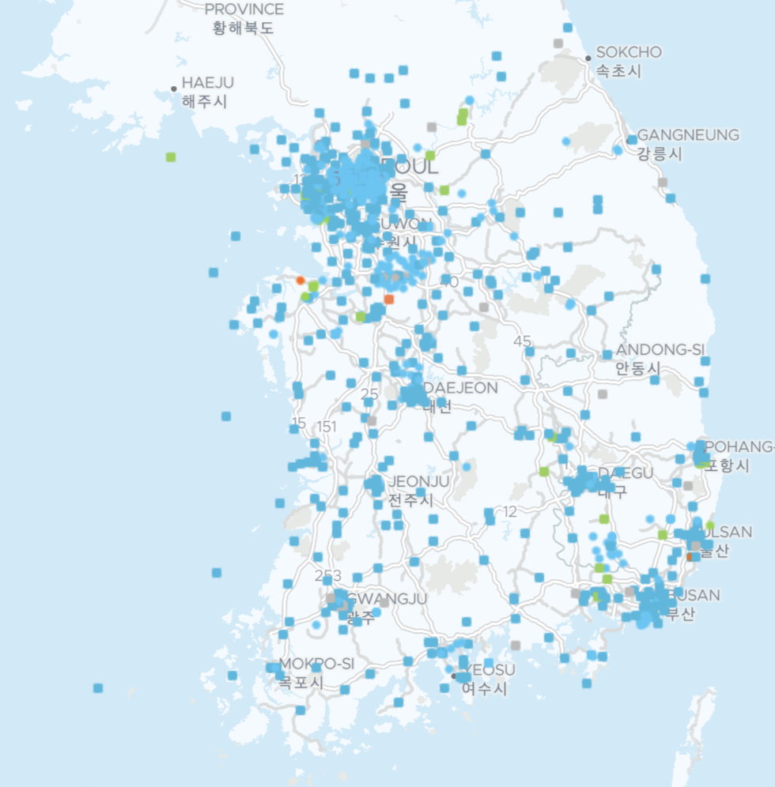
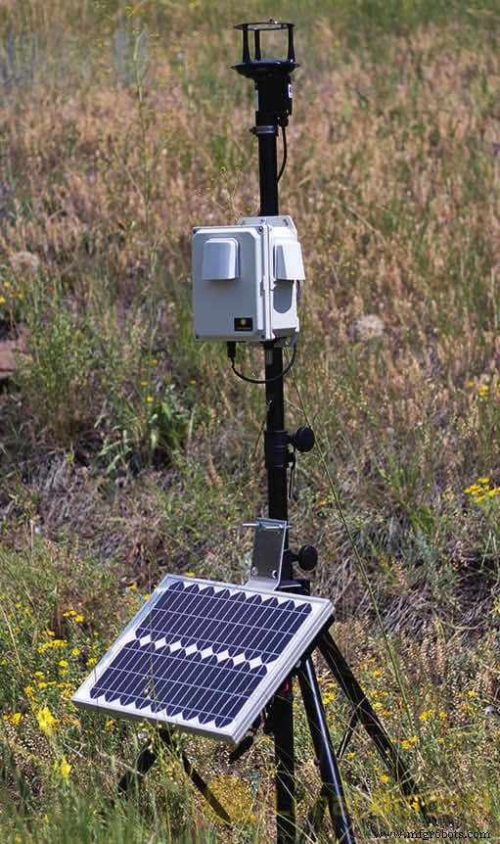
04
데이터 분석 결과
plot
점이 찍혀있는 곳에
오른쪽 장비 비슷한 것이
작동하며 공기질을 측정합니다.
산불이 나게 되면 해당 장치가 고장나게 되며
데이터 수집이 어려워지게 됩니다.

Slide 29
YoLo 모델이란?
You Only Look Once의 약자로, 다른 모델들에 비해 빠른 처리 속도를 보여 실시간에서 안정적으로 객체 탐지가 가능하다.
선택 이유
장점
Background Error가 적다
이중 신경망 구조에 비해 단순하며
학습 속도가 빠르다
실시간 객체 Detection이 좋다
Yolo 모델은 주변 정보까지 함께 학습하여 이미지 전체를 처리하기 때문에
BackGround Error가 적다
다른 분야에서도 좋은 서능을 내고 있다.
다른 모델에 비하여 실시간에서도 꾸준한 Detection 성능이 좋다.

Slide 30
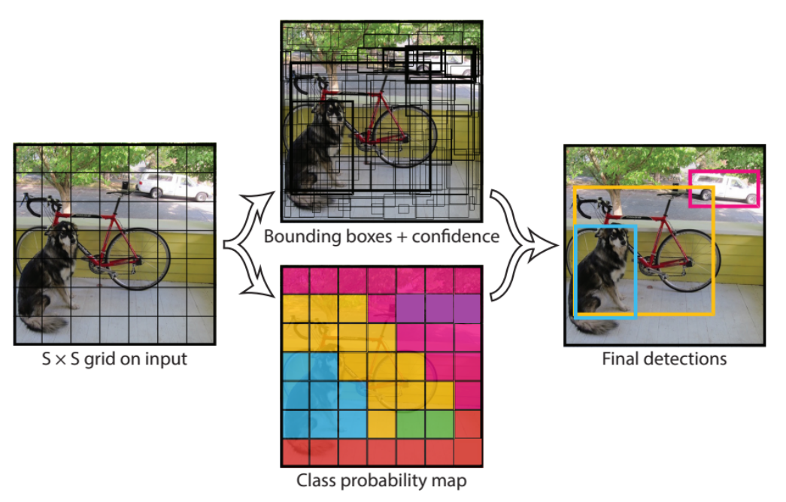
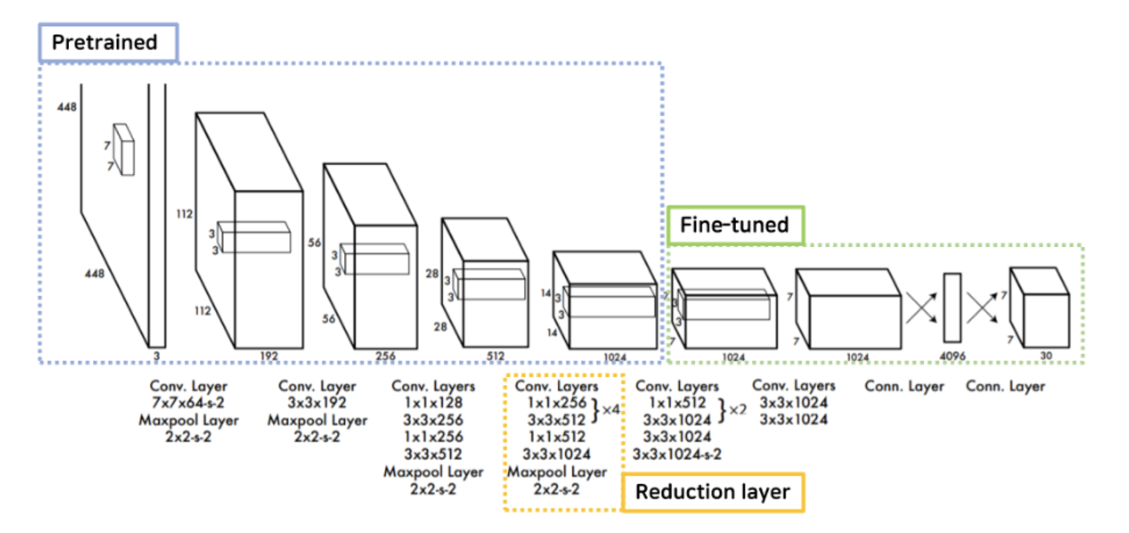
Notes:
640x640 이미지 인풋이 진행되면 7x7바운딩 박스로 나누어 연관성이 높은

Slide 31
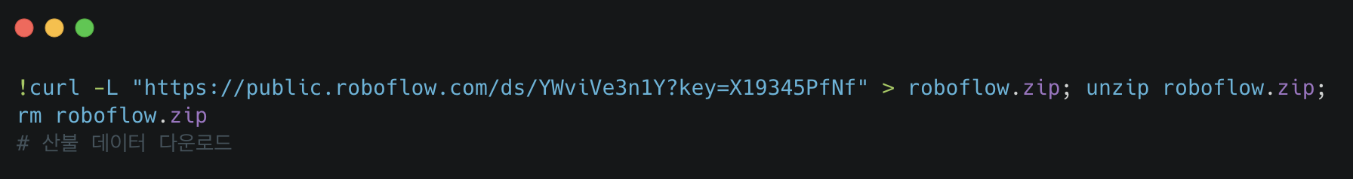
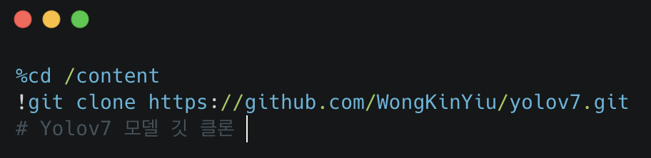
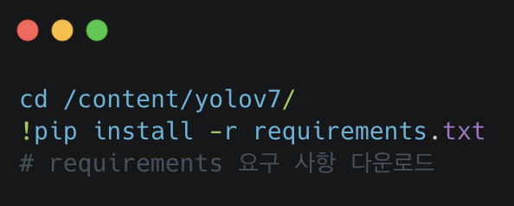
03
코드 분석
머신러닝

Slide 32
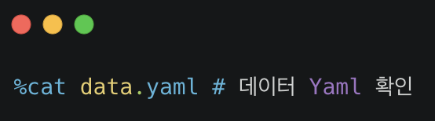
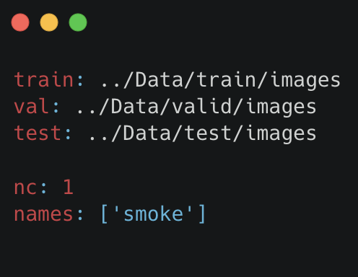
03
코드 분석
머신러닝

Slide 33
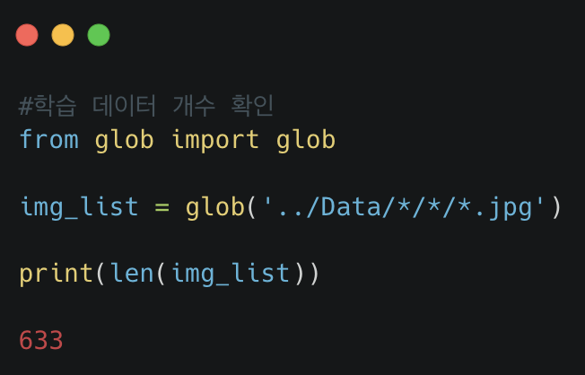
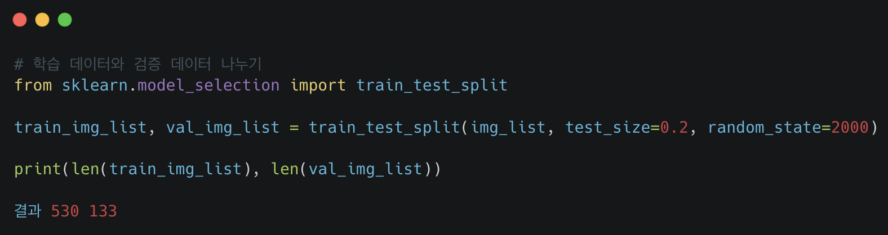
03
코드 분석
머신러닝

Slide 34
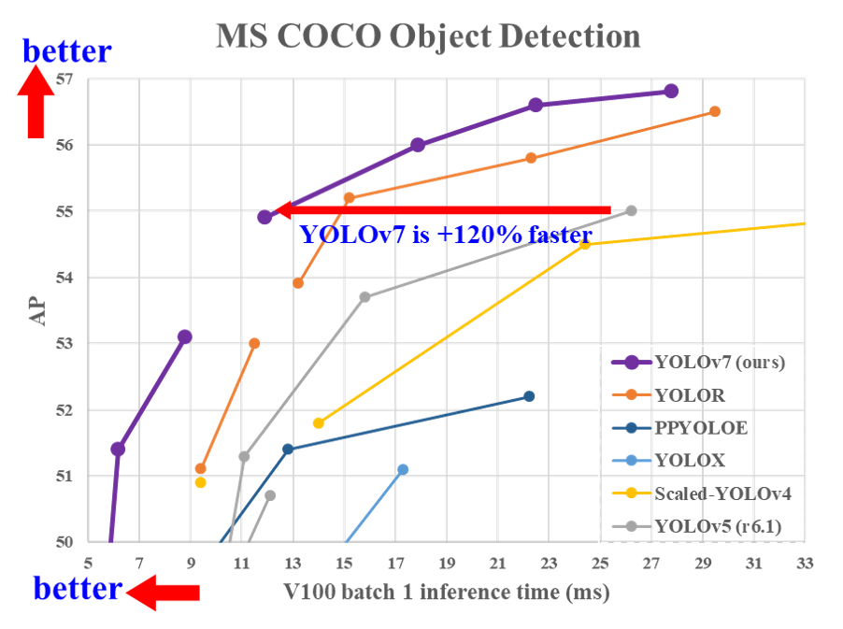
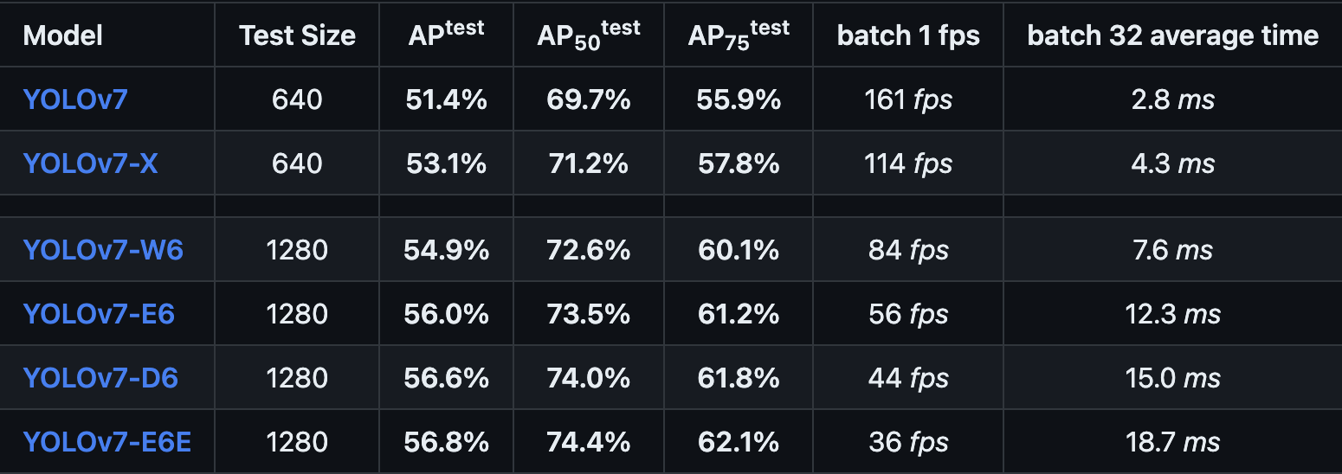
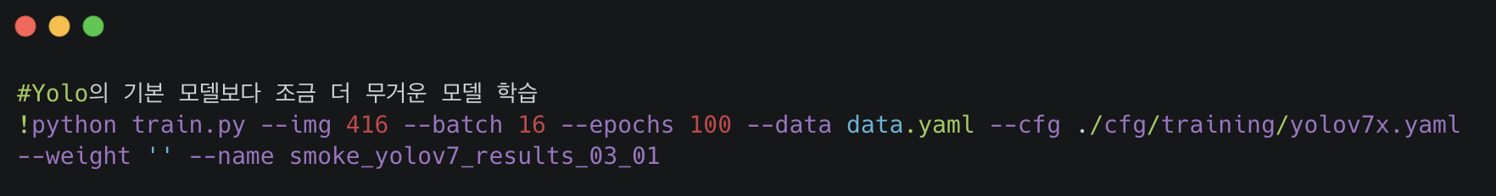
03
코드 분석
머신러닝

Slide 35
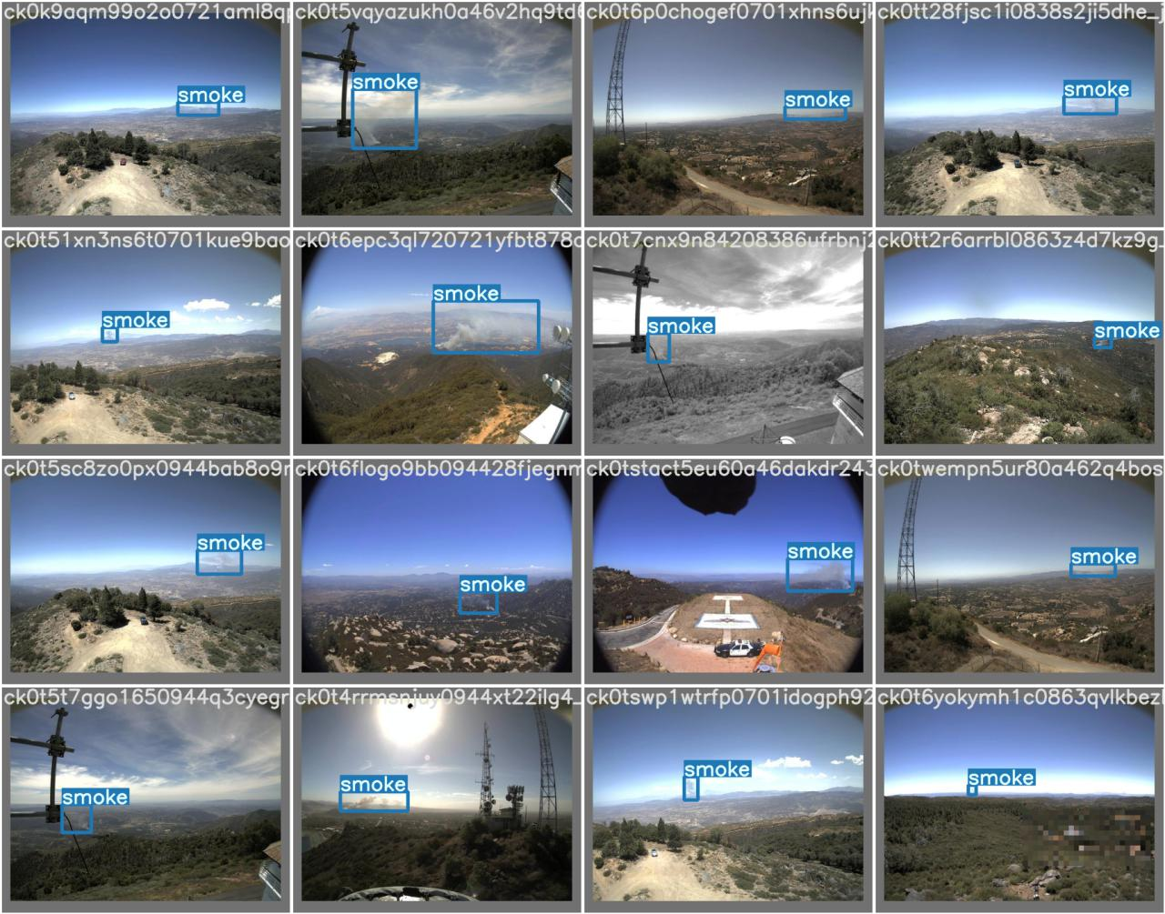
04
데이터 분석 결과
인공지능

Slide 36
Q & A
Q&A

Slide 37
감사합니다.
THANK YOU -

